Slide 1
МО ВК «Мы меняем мир»
ЧУГУЕВСКОГО ОКРУГА

Slide 2
Волонтерское движение

Slide 3
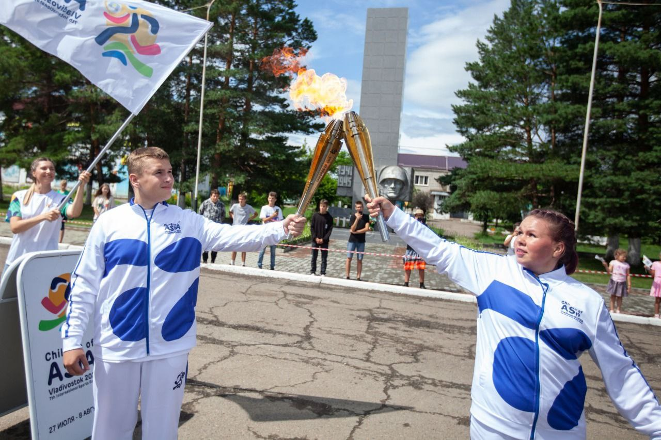
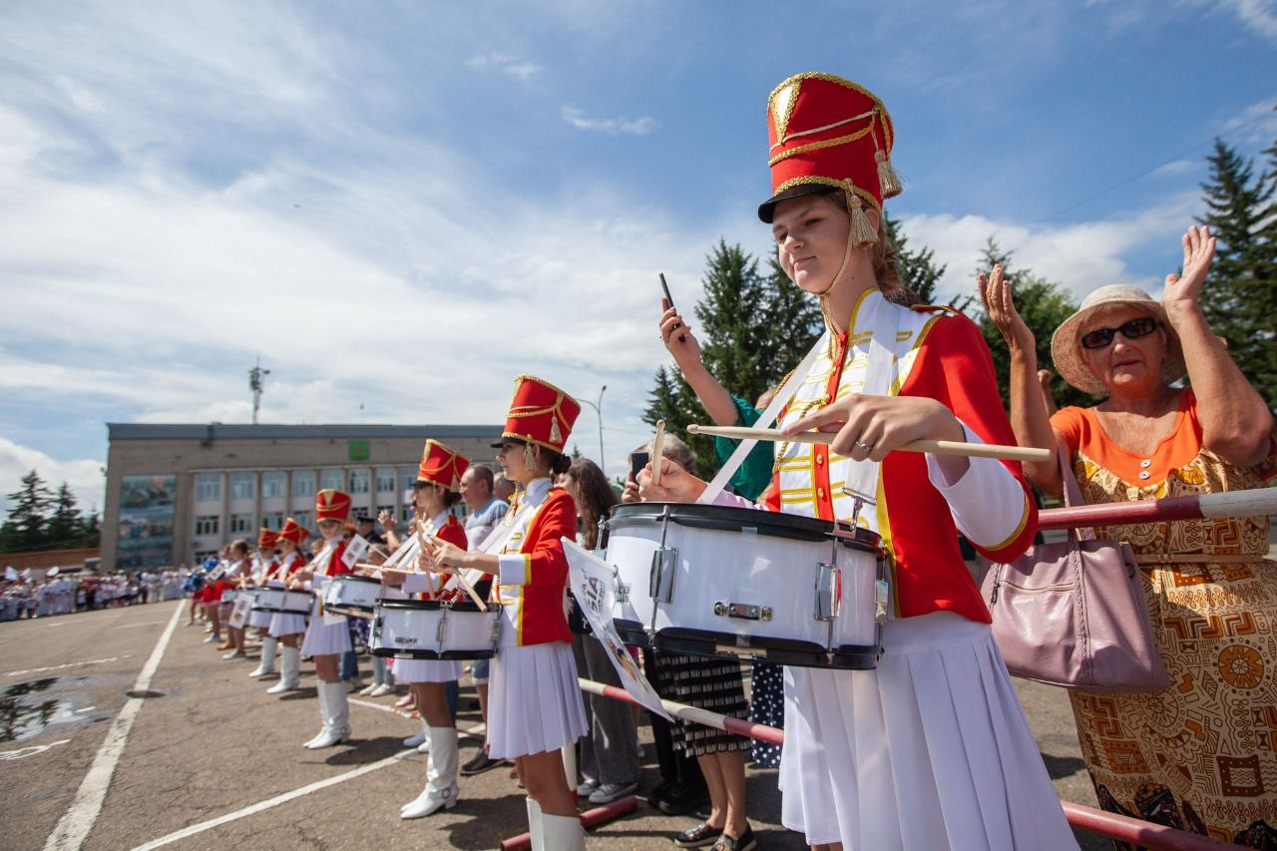
VII Международные спортивные игры «Дети Азии»
В эстафете огня приняли участие 20 добровольцев

Slide 4
Волонтерский корпус
«Мы Меняем Мир»
МКУ «Центр культуры и библиотечного обслуживания» с.Чугуевка
Т. 21-9-59
molodeg_chgk@mail.ru
Анна

Slide 5
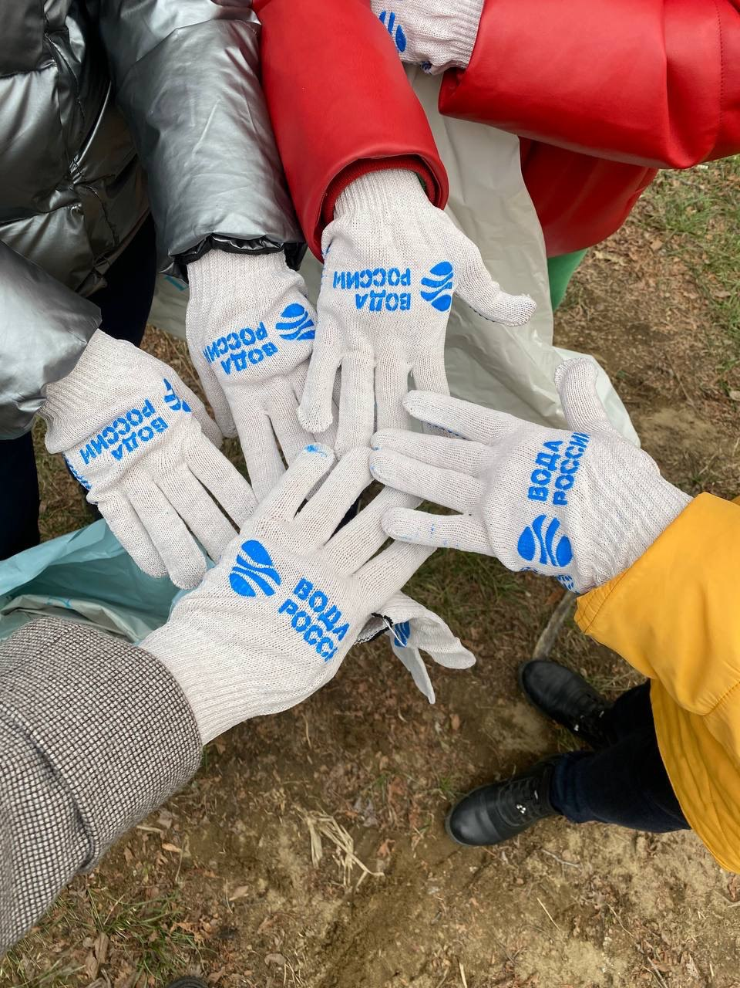
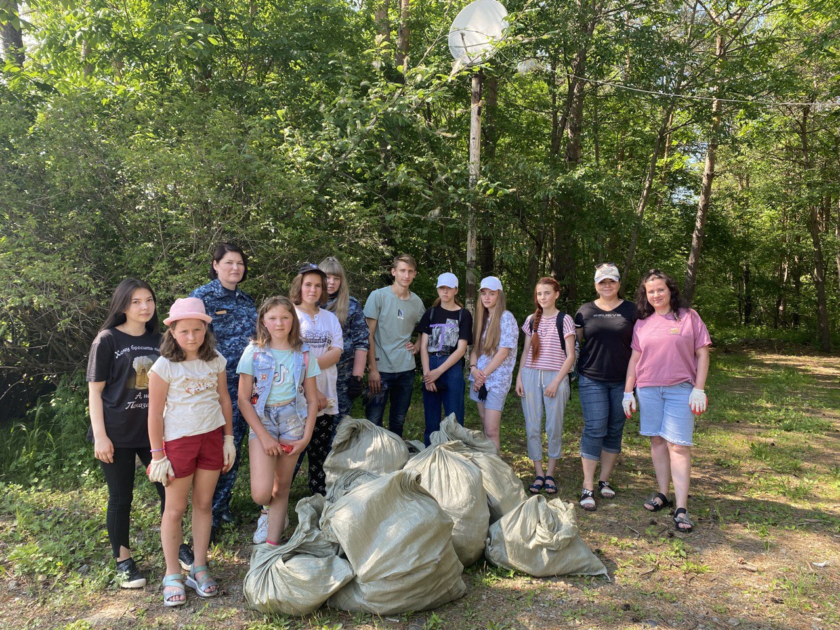
Экологические акции акция «вода россии»
Расчистка прибрежной зоны р.Уссури

Slide 6
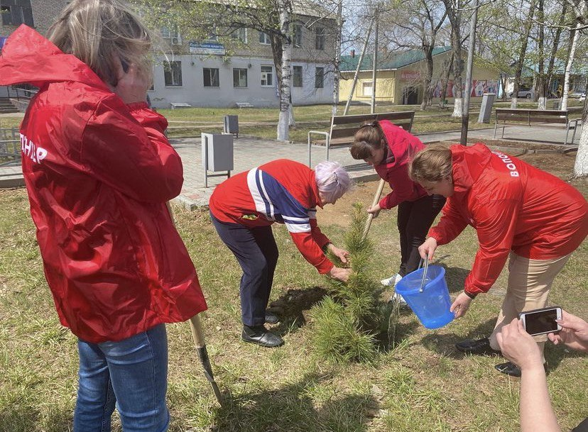
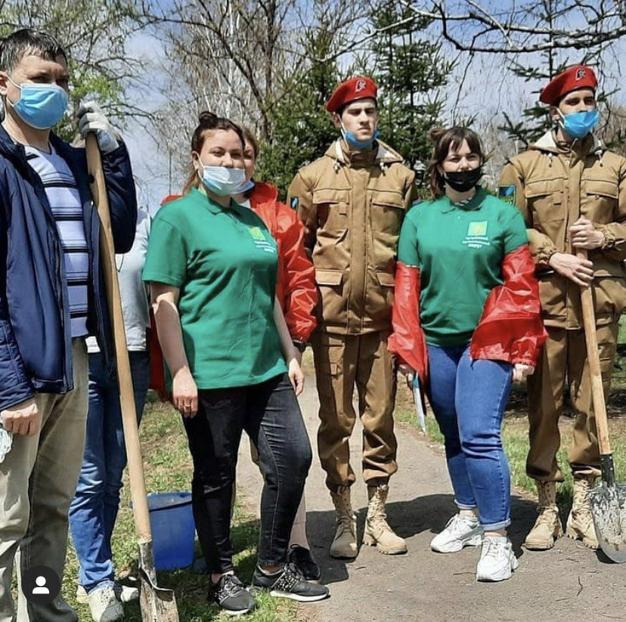
АКЦИЯ «САД ПАМЯТИ»

Slide 7
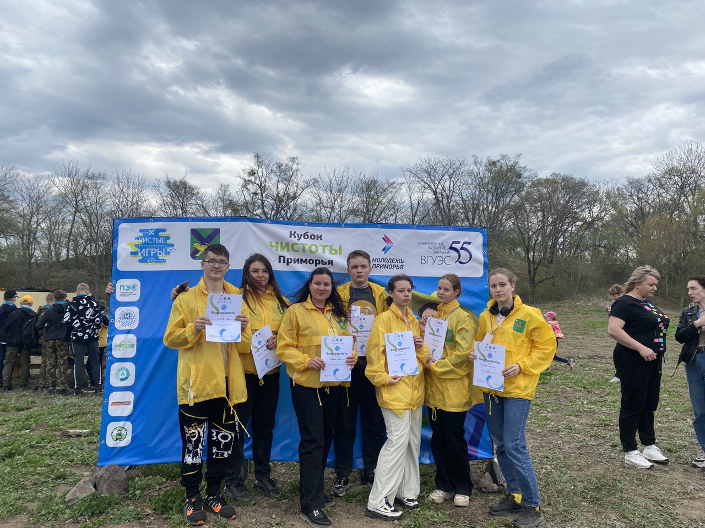
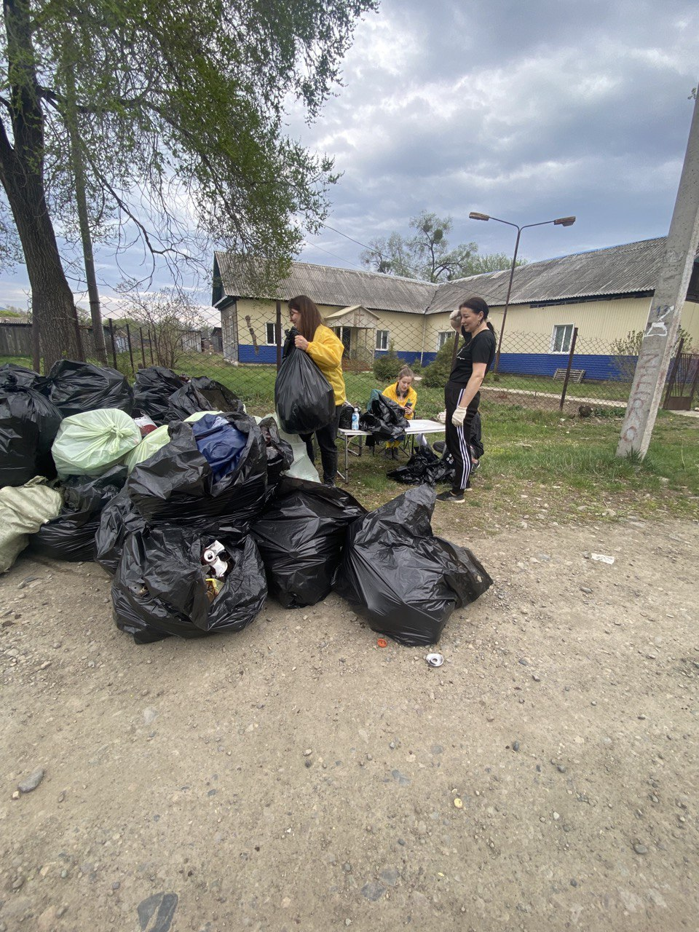
Экологическое мероприятие: «Чистые игры: кубок чистоты Приморья»

Slide 8
АКЦИЯ «10000 ШАГОВ»

Slide 9
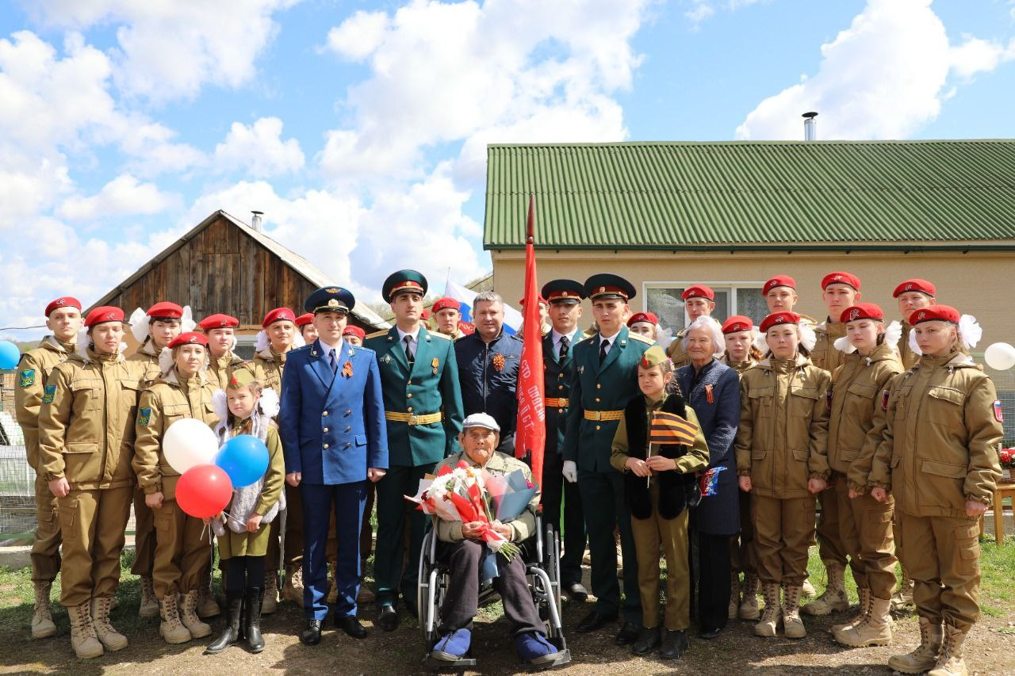
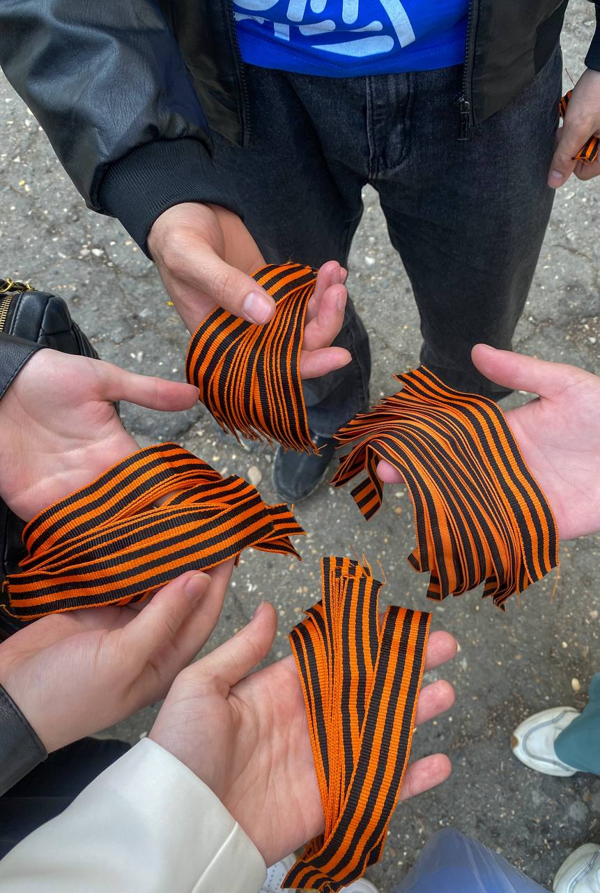
ПАТРИОТИЧЕСКИЕ АКЦИИ
Добровольцы посещают ветеранов, воинов локальных войн, тружеников тыла, вдов ветеранов;
Участие во Всероссийской акции «Георгиевская ленточка»

Slide 10
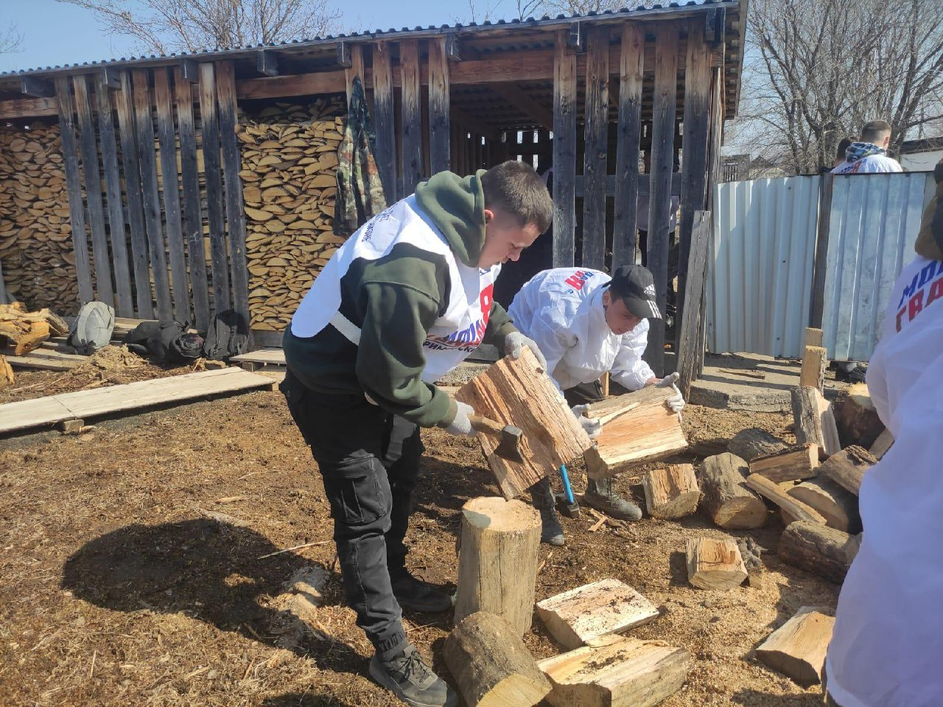
МОЛОДАЯ ГВАРДИЯ ЕДИНОЙ РОССИИ оказывают помощь семьям мобилизованных

Slide 11
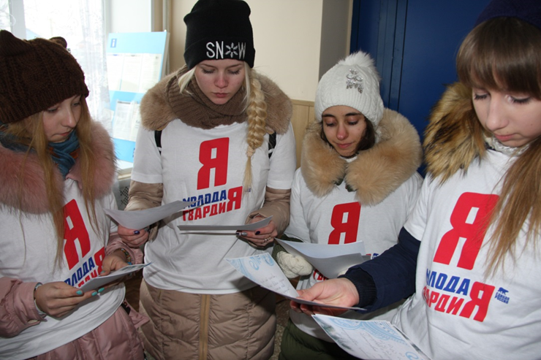
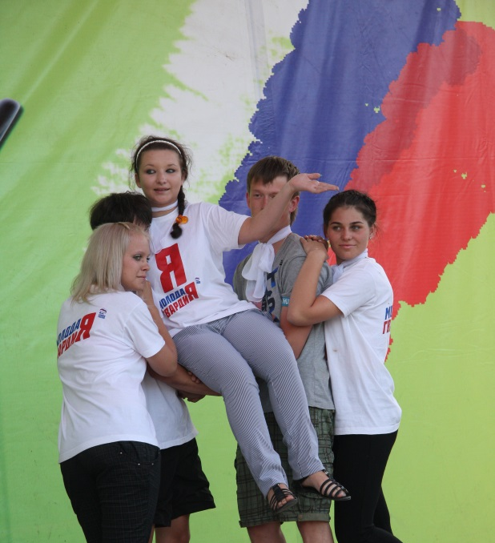
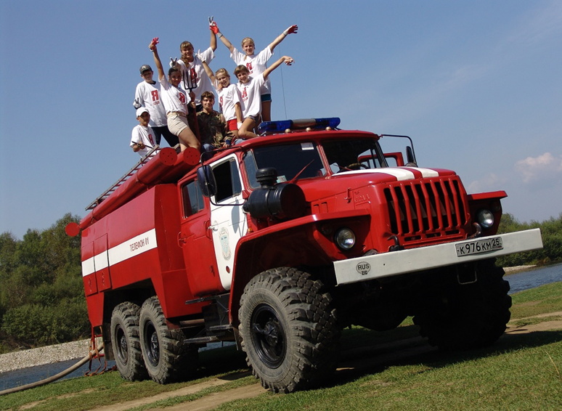
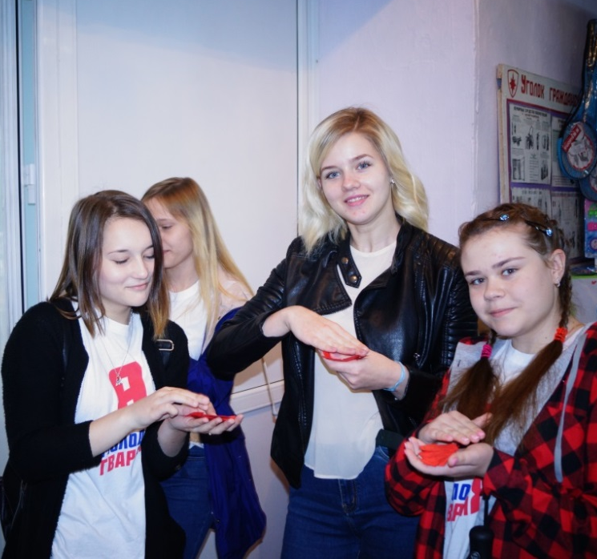

Slide 12
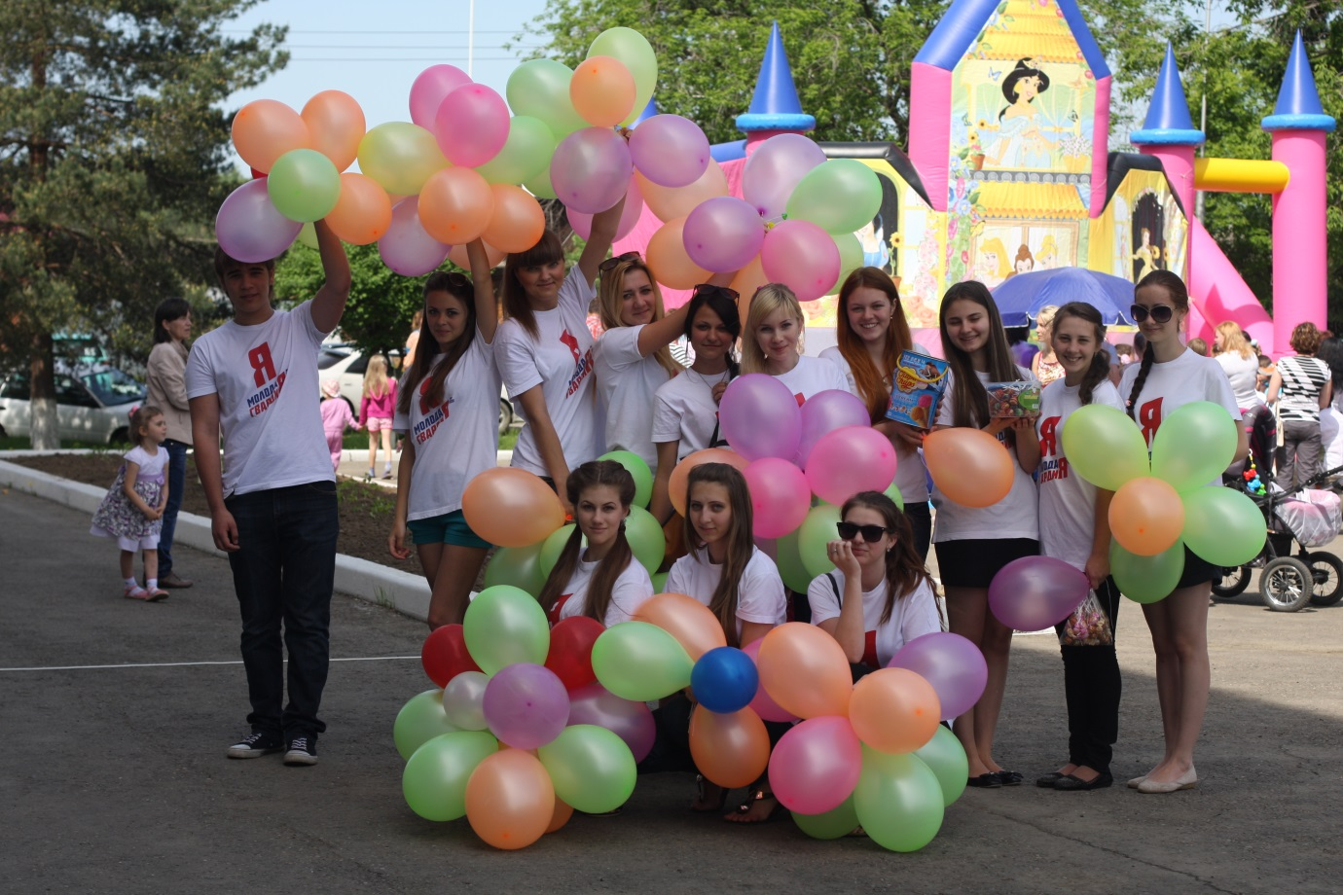
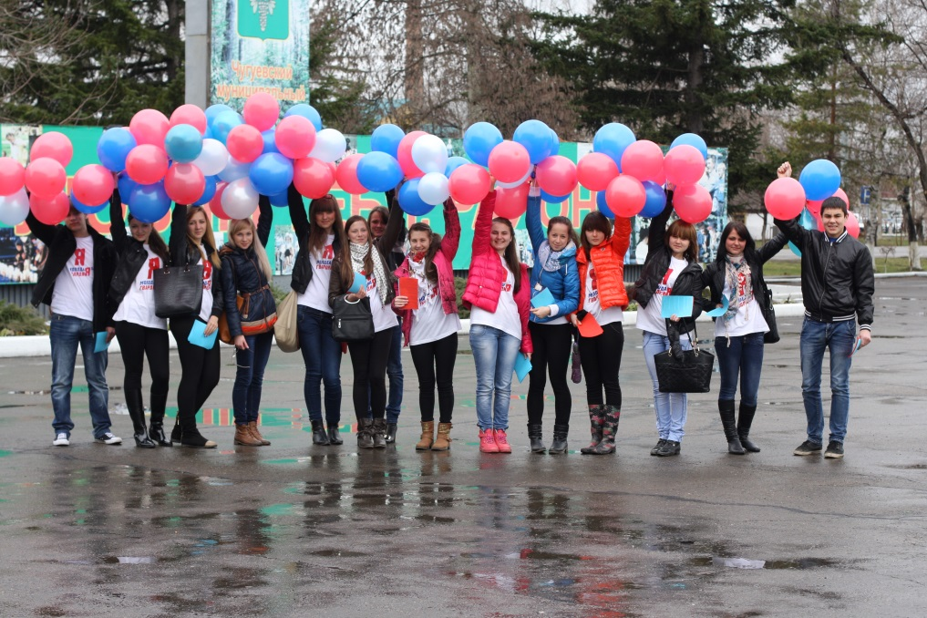

Slide 13
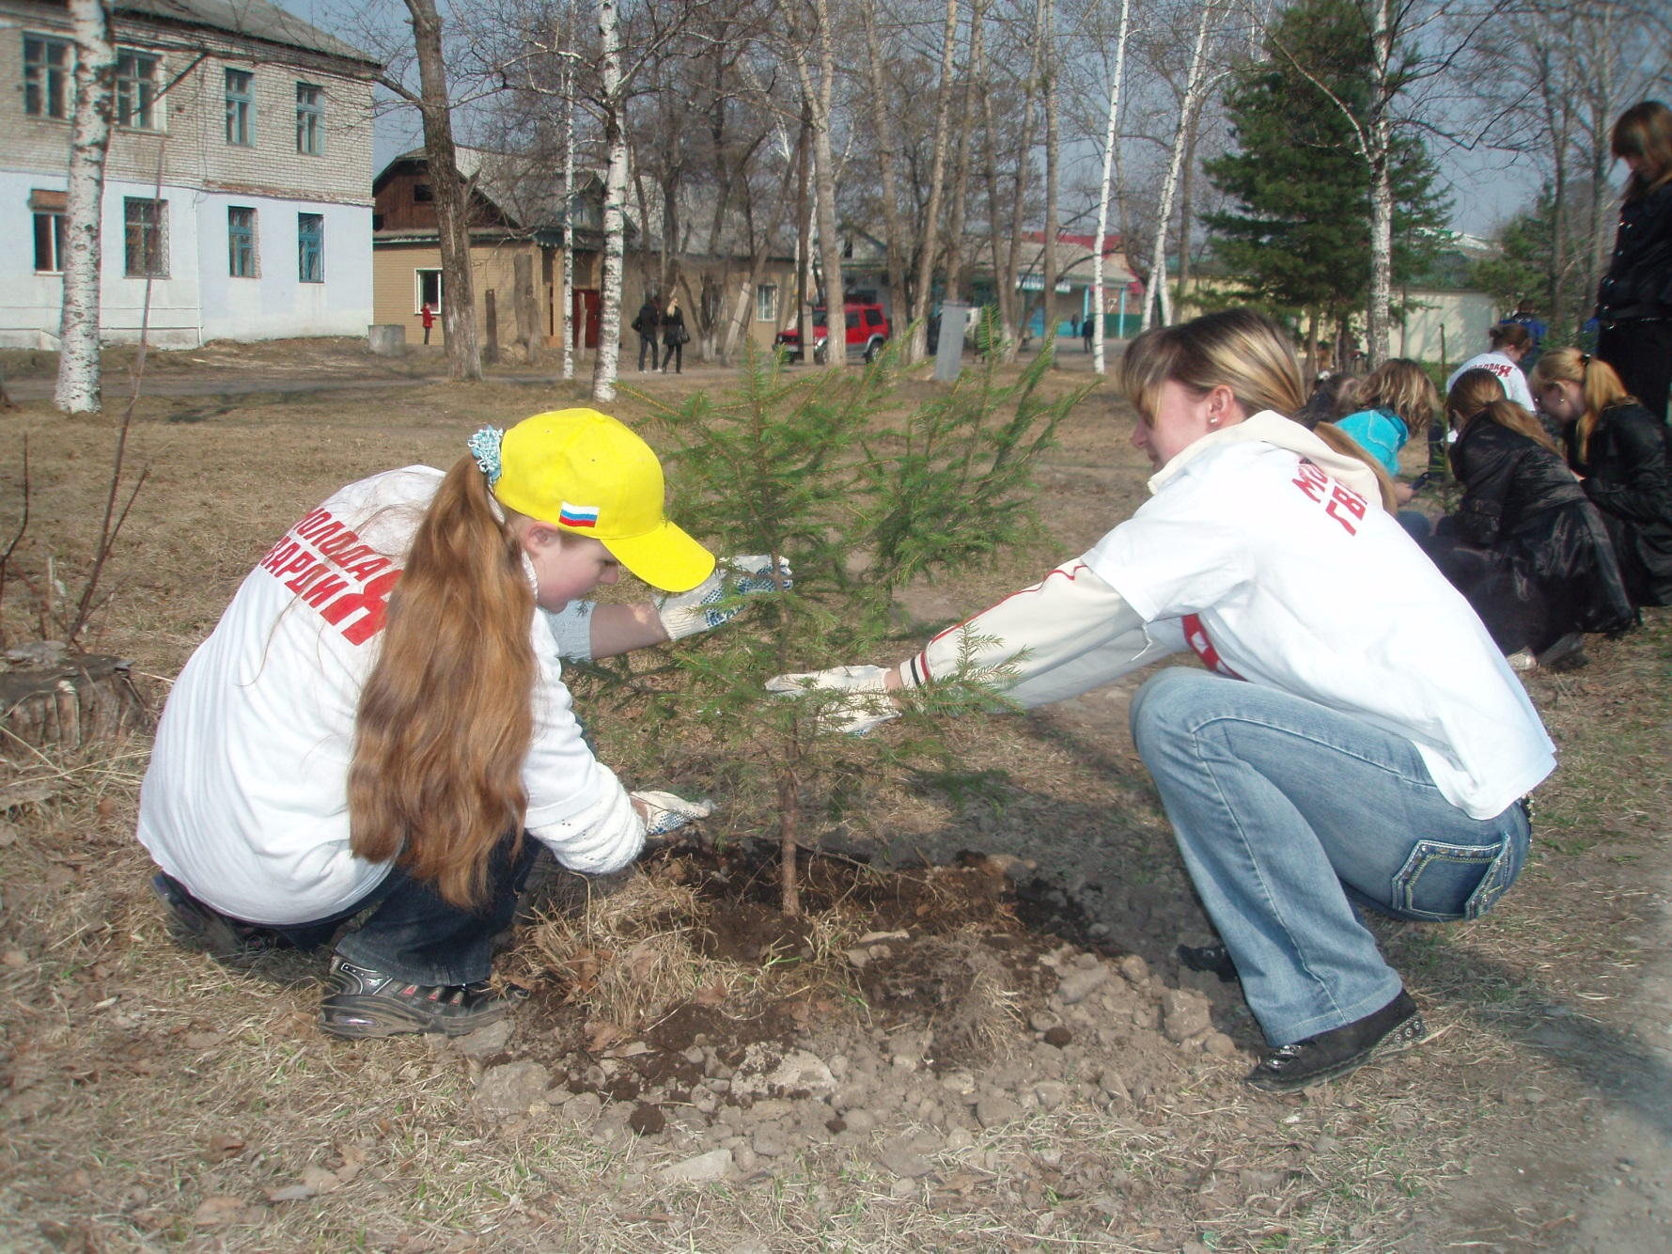

Slide 14
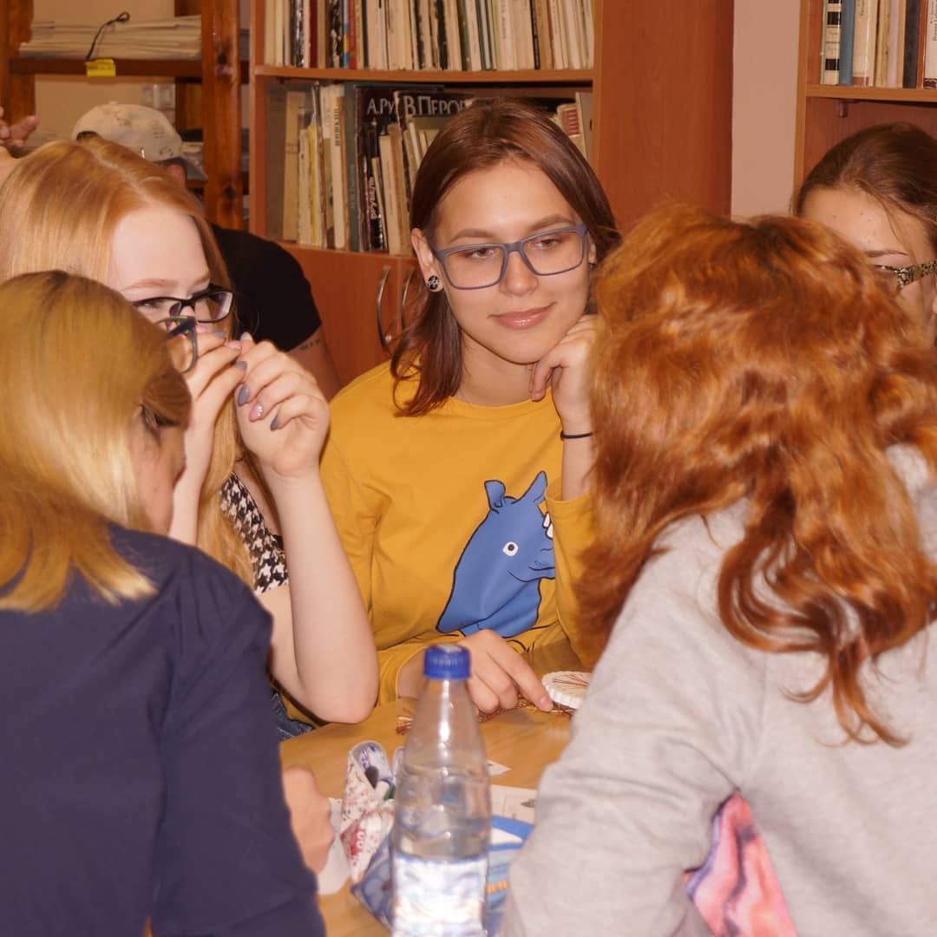
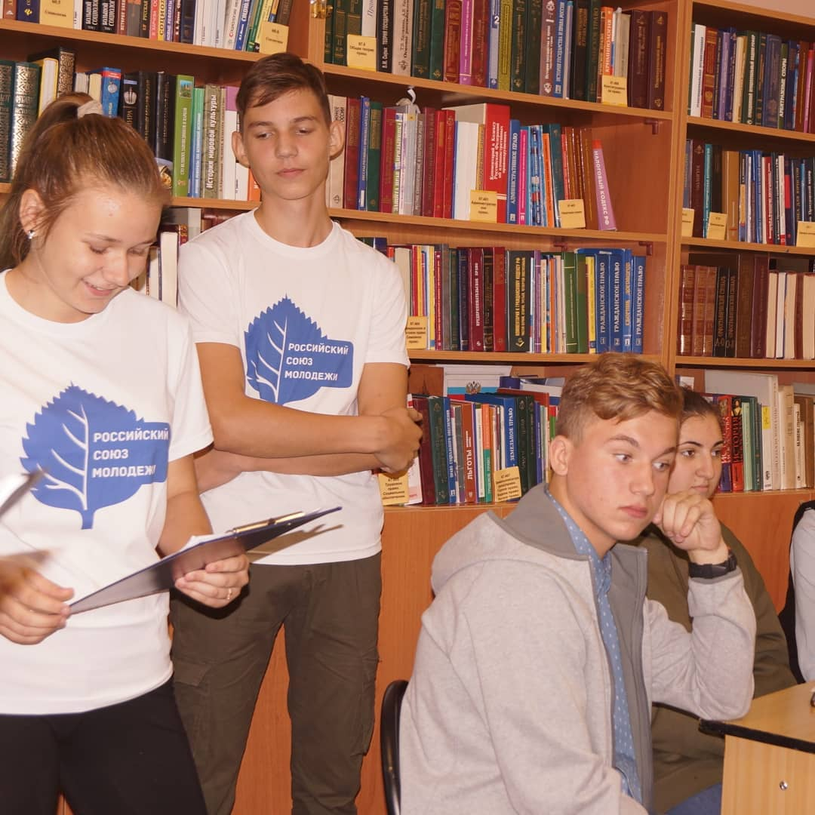
Организация и проведение муниципального этапа краевого чемпионата интеллектуальных игр «Морская лига»

Slide 15
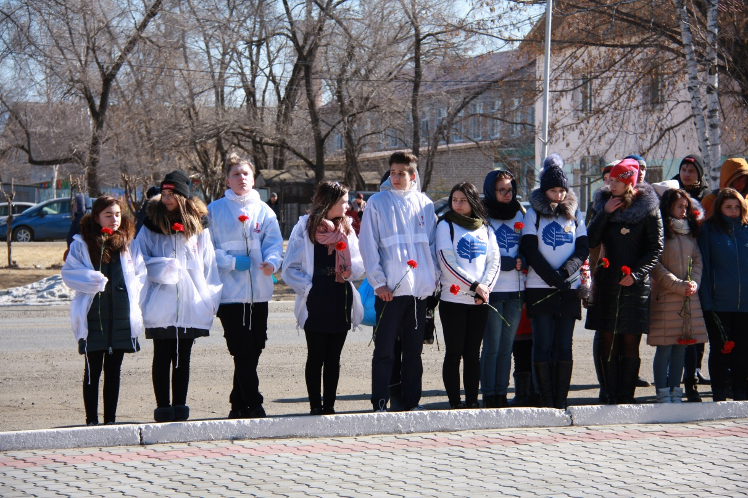
Участие в митингах
Работа над проектами

Slide 16
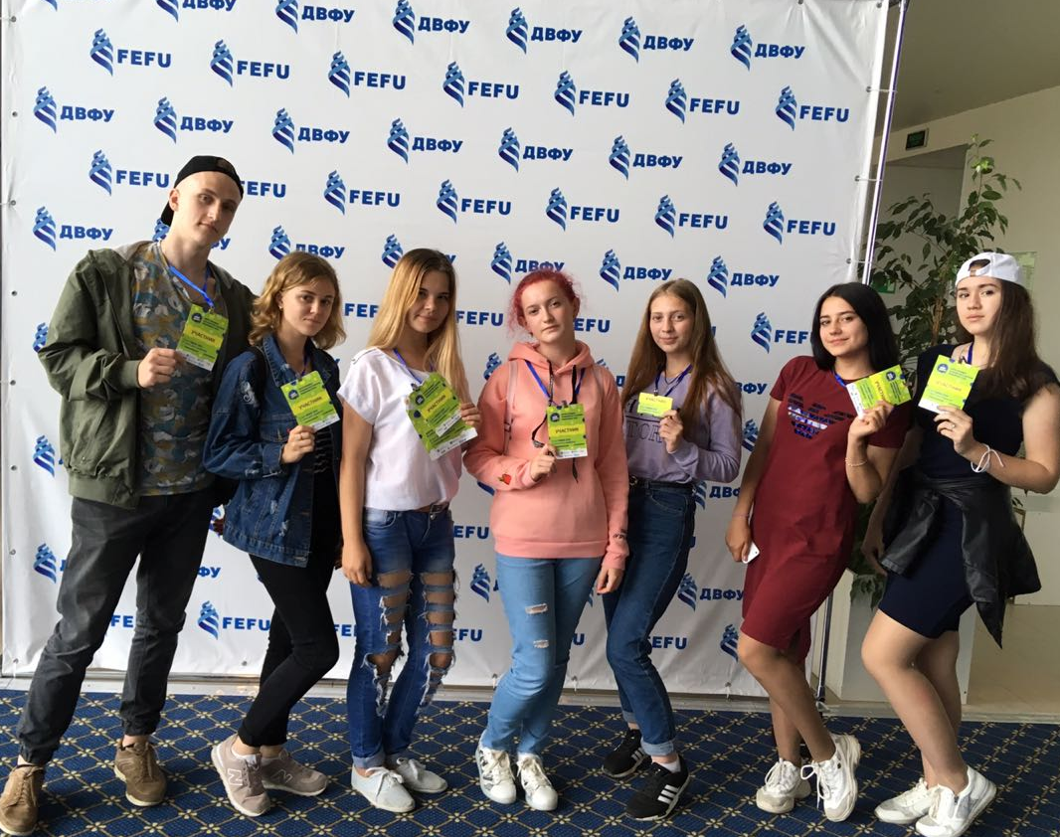
УЧАСТИЕ ВОЛОНТЕРОВ В КРАЕВЫХ МЕРОПРИЯТИЯХ

Slide 17
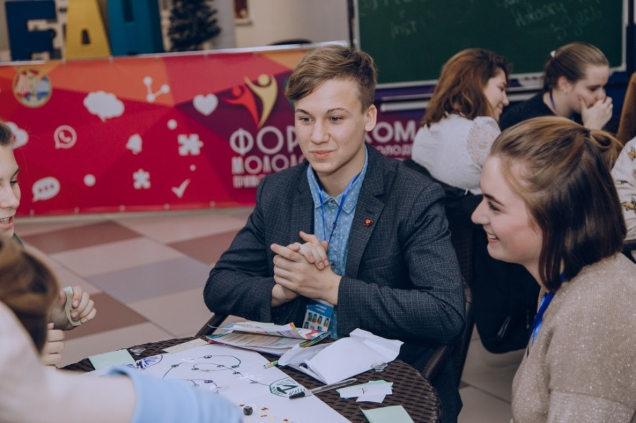
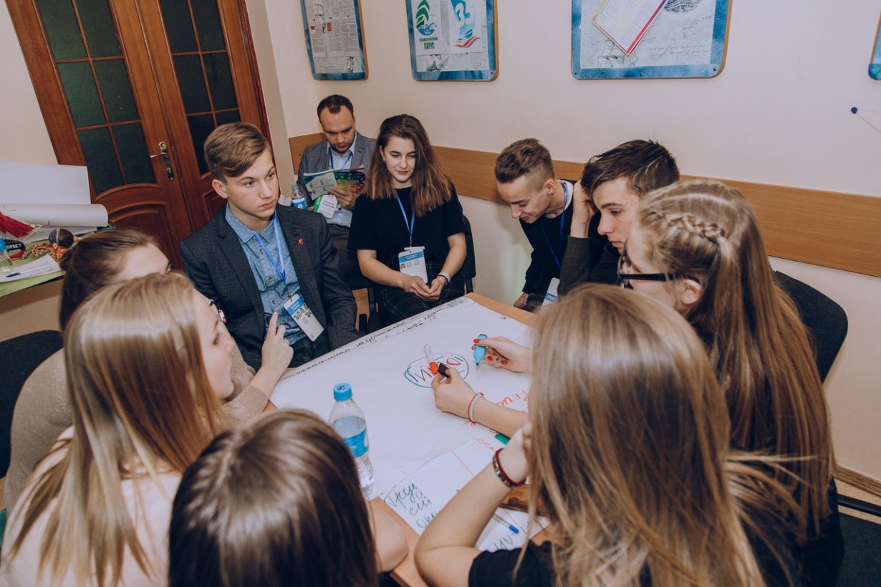

Slide 18
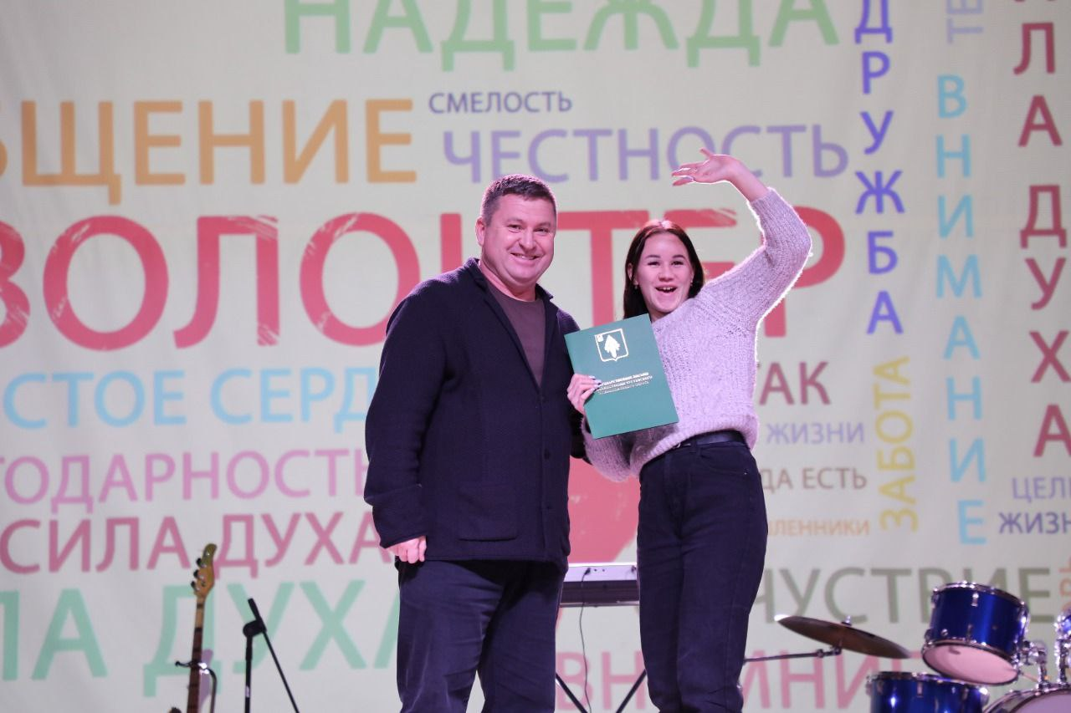
Ежегодное поздравление главы Чугуевского округа
волонтеров культуры

Slide 19
Где можно себя реализовать на ближайшее время?
Творчество:
«День Земли»
«Пасхальная палитра»
Идеи:
- Акция «Час Земли»
- Конкурс на разработку
тематического квеста
Реализация:
-«Живая классика» 21 марта
-КВН 29 марта
- «Ученик года» 5 апреля
- «Стартинейджер» 6 апреля

Slide 20
контакты
МКУ «ЦКБО»
molodeg_chgk@mail.ru
89089763521
Анна Ровинская
Анастасия Шилкова

